Slide 1




présentation d’un dispositif d’aide à la réussite
Le projet Feedbacks 1er Bac
de l’ULiège en perspective
Laurent Leduc,
IFRES - ULiège,
Coordinateur du projet
30 avril 2019

Slide 2
Facultés d’accueil du projet à l’ULiège depuis 2013
Un projet :
initié en 2013 et poursuivi en 2014 au sein de la Faculté des Sciences appliquées
(une quinzaine d’activités individuelles et collectives développées dans 8 cours)
implémenté de 2014 à 2017 en Faculté de Droit, Science Politique et Criminologie
(une vingtaine d’activités dans 5 cours, et projet spécifique en Science Politique)
implémenté de 2015 à 2017 Faculté des Sciences (une vingtaine d’activités dans 5 cours, appuyées par une vaste enquête longitudinale)
implémenté de 2016 à 2018 en Faculté d’Architecture (une vingtaine d’activités dans 6 cours)
implémenté depuis 2017 en Faculté de Médecine vétérinaire (une douzaine d’activités dans 6 cours)
Implémenté depuis 2019 à HEC Ecole de Gestion (en cours)

Slide 3
Introduction au projet « Feedbacks 1er Bac »
Un projet :
orienté vers l’aide à l’apprentissage et la réussite des étudiants de 1ère année (financé sur des fonds « Aide à la réussite »)
axé autour d’un thème porteur : promouvoir et développer les pratiques de feedbacks formatifs adaptées dans des cours de 1er Bac de mêmes filières
inscrit dans une logique d’« Ancrage Facultaire » et de partenariat étroit avec les enseignants sur le terrain
→ binômes d’accompagnateurs multidisciplinaire localisés dans ses bureaux, en concertation constante avec les enseignants accompagnés
fruit d’une collaboration entre l’IFRES (Institut de Formation et de Recherche en Enseignement Supérieur) et le Service Guidance Etude - AEE
→ ligne d’accompagnement pédagogique cohérente visant aussi bien les activités d’enseignement des profs. que les stratégies d’apprentissage des étudiants de 1ère

Slide 4
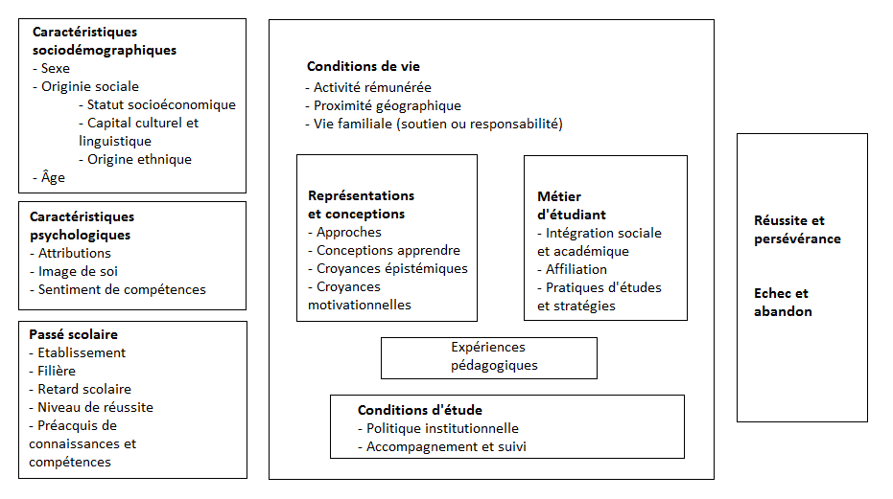
Synthèse des principaux facteurs de réussite et d’échec
(Romainville & Michaut, 2012)

Slide 5
Promouvoir les pratiques de feedbacks en 1er BAC
Rethinking the first year of college (Tinto, 2001):
  - la réflexion docimologique sur les feedbacks et la régulation parmi les 5 conditions du succès de l’étudiant en 1er Bac
Five Cs of Good Practice in the First Year (Krause, 2006) :
  - utiliser des modes d’évaluation précoces et continus, et des « timely feedbacks » en classe
Eléments clés d’un curriculum de 1ère année idéal (Bovill, Morss & Bulley, 2008) :
  - d’après la littérature spécialisée
  → évaluation formative et feedback (Yorke, 2003; Nicol & Macfarlane-Dick, 2006)
  - d’après des enseignants en ateliers
  → feedbacks formatifs précoces
  - d’après des étudiants en focus groups
  → davantage d’attention à l’évaluation et aux « timely feedbacks »
Pistes pour lutter contre l’échec dans l’université de masse (Romainville, 1999) :
- « organisation régulière de tests formatifs avec renvoi à l’étudiant, dans un délai court, de feedback sur ses réponses ; (suivis de) séances de remédiation sur les difficultés repérées à ces tests »
Autres auteurs ayant insisté sur la contribution de l’évaluation à la transition réussie des étudiants de 1ère année :
- Fisher et al. (2011),
- Goos et al. (2011),
- Donnison et Penn-Edwards (2012)…

Slide 6
Focale sur le feedback formatif
Au sens strict :
information donnée par un enseignant suite à l’évaluation d’un travail écrit ou oral
(Lambert et al., 2009)
Au sens large :
information provided by an agent (e.g., teacher, peer, book, self) regarding aspects of one’s performance (Hattie & Timperley, 2007)
Finalité :
… intended to modify thinking or behavior for the purpose of improving learning
(Shute, 2008)
l’autorégulation : raison d’être du feedback

Slide 7
Notre approche du feedback dans le cadre du projet
Les pratiques de feedbacks formatif
s’inscrivent dans le cadre de la relation pédagogique qui se construit (Lambert, Rossier, Daele & Lenzo, 2009)
peuvent se produire à différents moments de l’apprentissage → régulations rétroactive, interactive, proactive (Allal, 1988)
peuvent se produire dans des situations très variées :
      préparation d’un travail écrit
      encadrement d’un travail de mémoire ou de thèse
      présentation orale
      examen blanc
      apprentissage de manipulations en laboratoire…
s’inscrivent dans la lignée des théories de l’Assessment for Learning
      qui posent la question du « pourquoi » de l’évaluation
      induisent un changement dans la manière d’appréhender les activités propres à soutenir l’autorégulation (Wiliam, 2011)
      permettent un engagement actif de la part de l’étudiant (Chappuis & Stiggins, 2002)

Slide 8
Le projet « Feedbacks 1er Bac » : finalités
Objectif :
développer et intégrer des pratiques de feedbacks formatifs (au sens très large) adaptées dans des cours de 1er Bac de mêmes filières
Bénéfices pour les étudiants de 1er Bac :
adaptation aux exigences universitaires, développement de la capacité d’autorégulation et autonomisation plus précoce
Bénéfices pour les professeurs de 1er Bac :
optimisation de la qualité pédagogique des dispositifs de cours individuels et de l’offre collective des filières impliquées

Slide 9
Le fonctionnement : lignes directrices du projet (1)
Une cellule IFRES - SGE de supervision des binômes de conseillers :
  garante de l’adéquation aux besoins et de l’avancement du projet
  → via des réunions de coordination hebdomadaire, le coordinateur du projet à l’IFRES procure l’encadrement théorique et méthodologique utile à la qualité du travail avec les enseignants concernés, et assure le relais vers les autres lignes d’expertise de l’IFRES (SMART, e-Campus)
  → le SGE encadre et soutient la mise en œuvre des activités en contact direct avec les étudiants et relatives aux méthodes de travail
Les « binômes »
Equipe Sciences appliquées : Audrey Mohr, Christophe Dozot
Equipe Droit, Science Politique et Criminologie : Eléonore Marichal, Marie Campisi, Damien Bourseau, Kevin Mangelschots, Jérôme Nossent, Jacques Mouton, Margaux Schrooten, Gabrielle Cusson, Raluca Popa
Equipe Sciences : Audrey Mohr, Jean Metzmacher
Equipe Architecture: Aude Silvestre, Nicolas Seijkens, Eleonore Marichal
Equipe Médecine vétérinaire : Céline Tonus
Equipe HEC Management School : Amélie Auquière

Slide 10
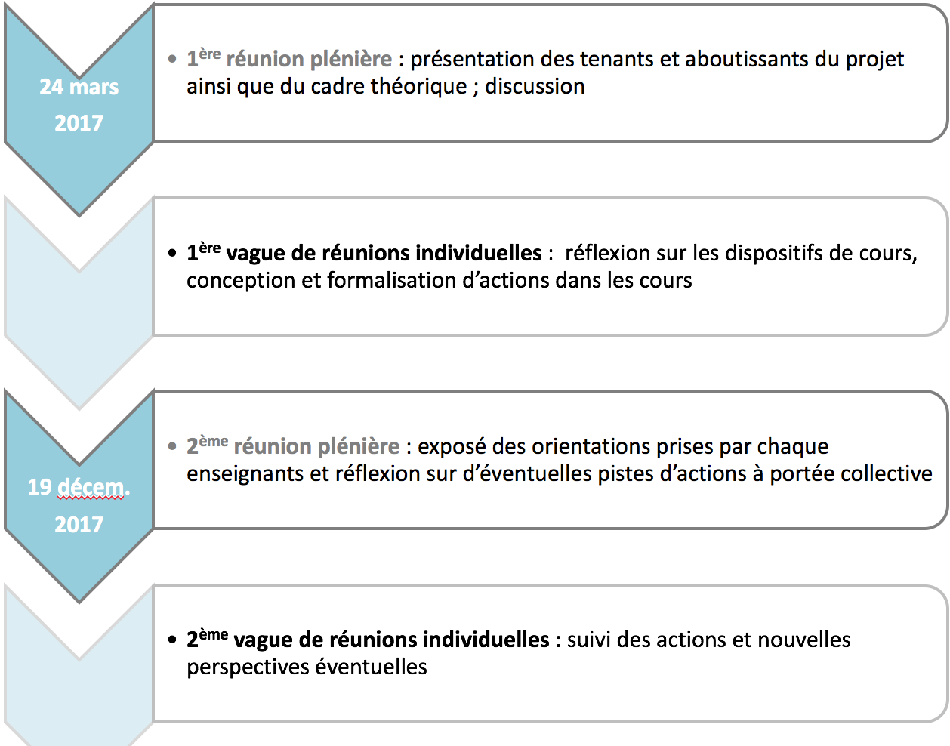
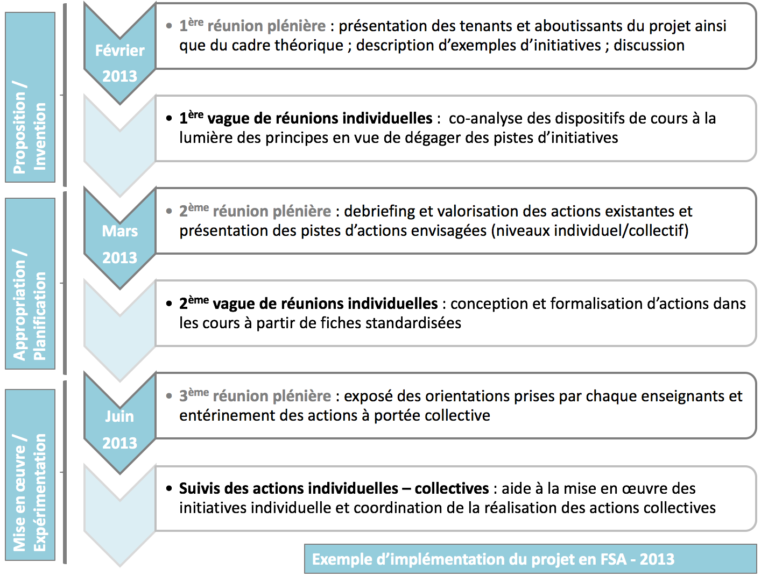
Le fonctionnement : lignes directrices du projet (2)
Une alternance de phases individuelles
et collectives :
Exemple d’implémentation du projet en Médecine vétérinaire - 2017
  accompagnement personnalisé
  de chaque enseignant ‘partant’
  séances plénières

Slide 11
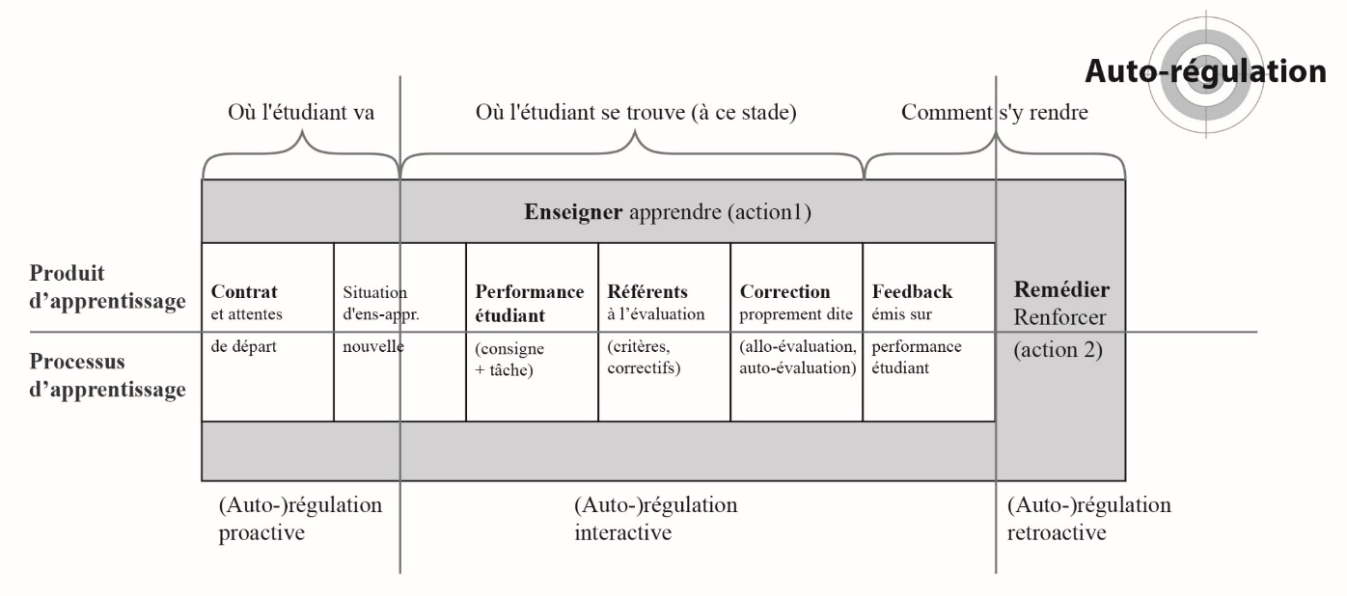


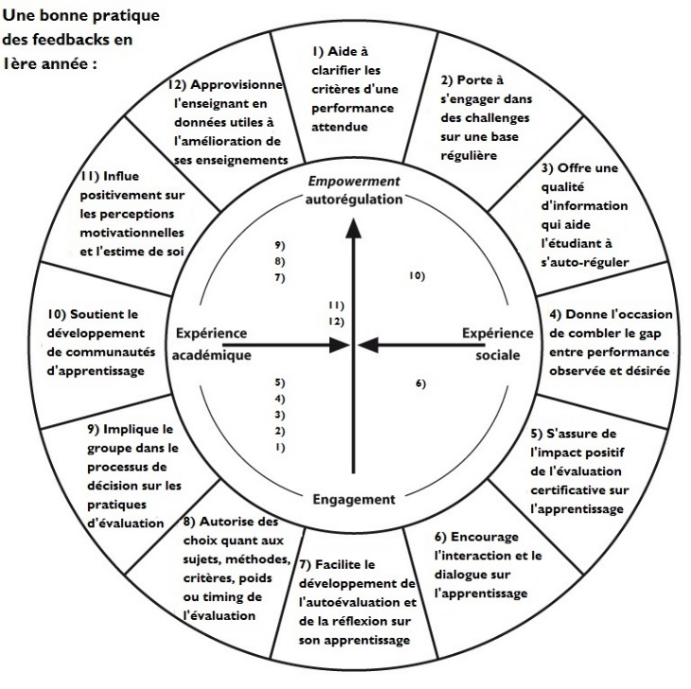

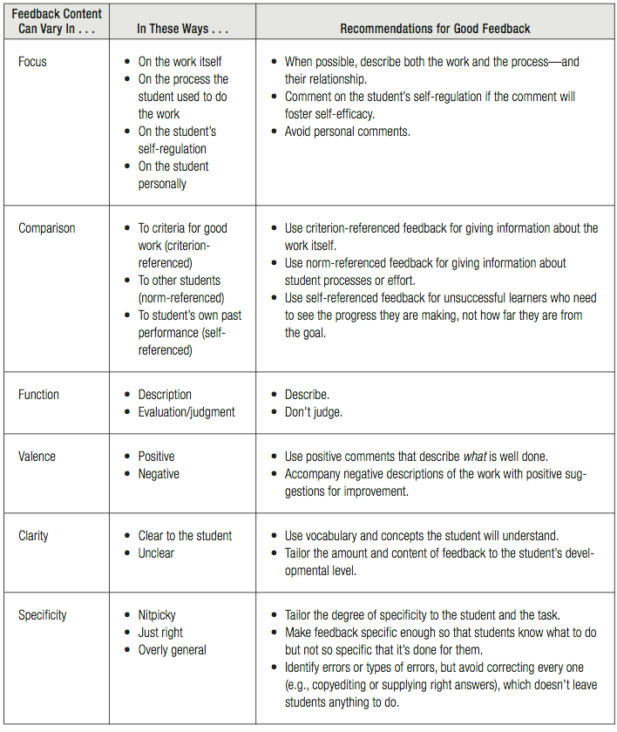
Des modèles théoriques propres à guider la réflexion avec les profs
Le fonctionnement :
lignes directrices du projet (3)
  Modèle d’analyse du potentiel de soutien à l’autorégulation des apprentissage de dispositifs d’AfL (Leduc et al., 2016)
  12 principes d’une bonne pratiques du feedback en 1ère année (Nicol, 2009)
  Paramètres du feedbacks (Brookhart, 2007)

Slide 12
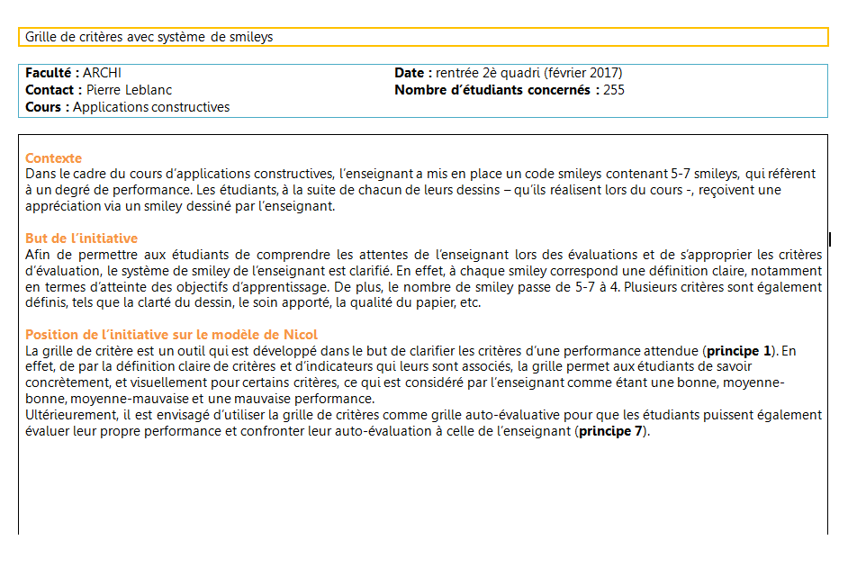
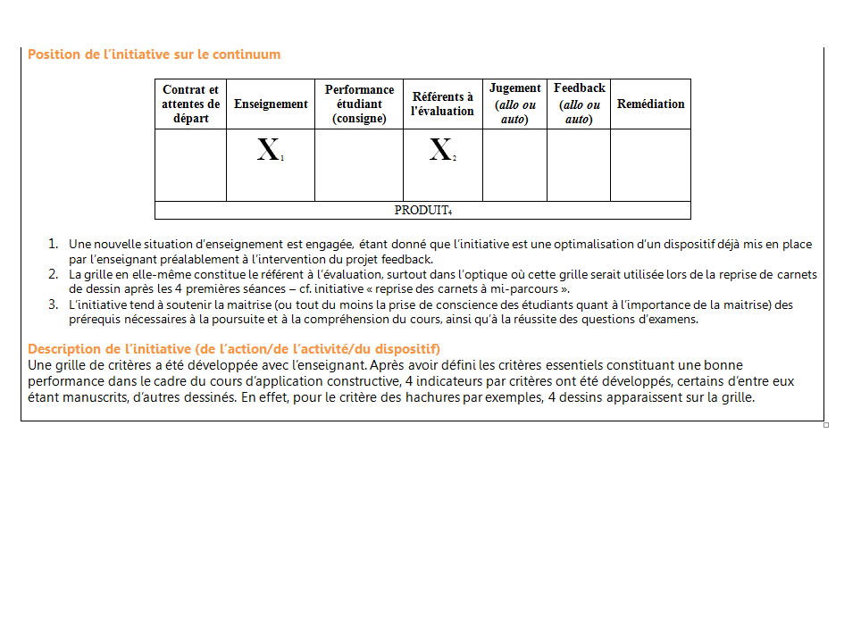
Des fiches descriptives des initiatives développées
Le fonctionnement : lignes directrices du projet (4)
Outil de travail, de discussion, de valorisation, de régulation
Etudes de cas, partage d’expérience,…
Rubriques :
Contexte, buts et description des initiatives, résultats…

Slide 13
Les initiatives nées dans le cadre du projet
Ces initiatives se distinguent :
par leur diversité :
  tests formatifs divers et simulations d’examens ;
  devoirs facultatifs ou obligatoire offrant des opportunités de feedbacks ;
  outils réflexifs et d’autoévaluation ;
  activités de bilans et de remédiations ;
  confrontations à des check-lists et exemples de bonnes prestations ;
  dispositifs en ligne ou hybride, tableaux de bords ;
  modalités particulières de questions-réponses ;
  formules contextualisées de soutien aux méthodes de travail…
  et leur ampleur variable
  (en fonction des besoins, priorités et contraintes respectives des profs suivis)
    activités ponctuelles, répétées ou continues ;
    ex nihilo ou à partir de structures existantes ;
    uni ou pluri-tâches…

Slide 14
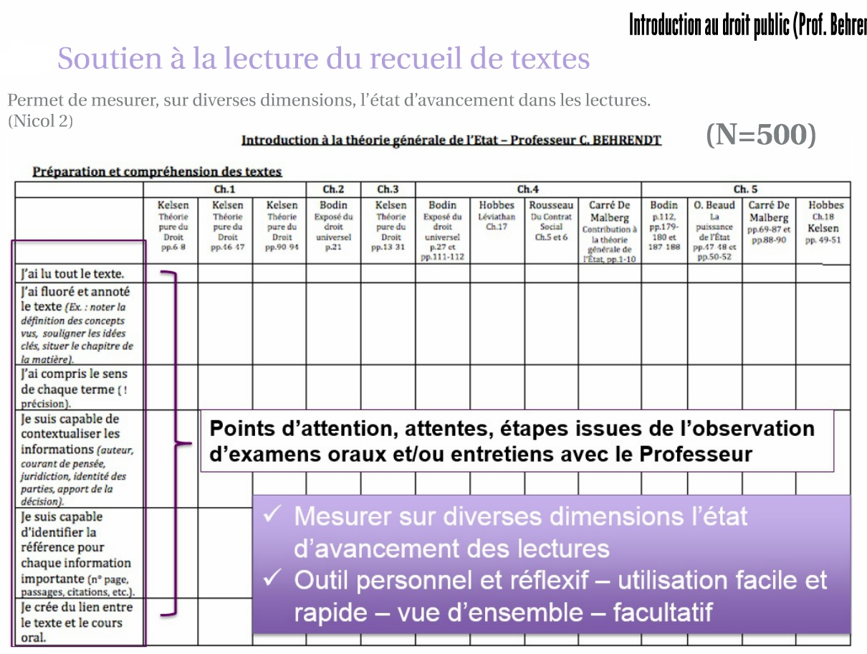

Slide 15
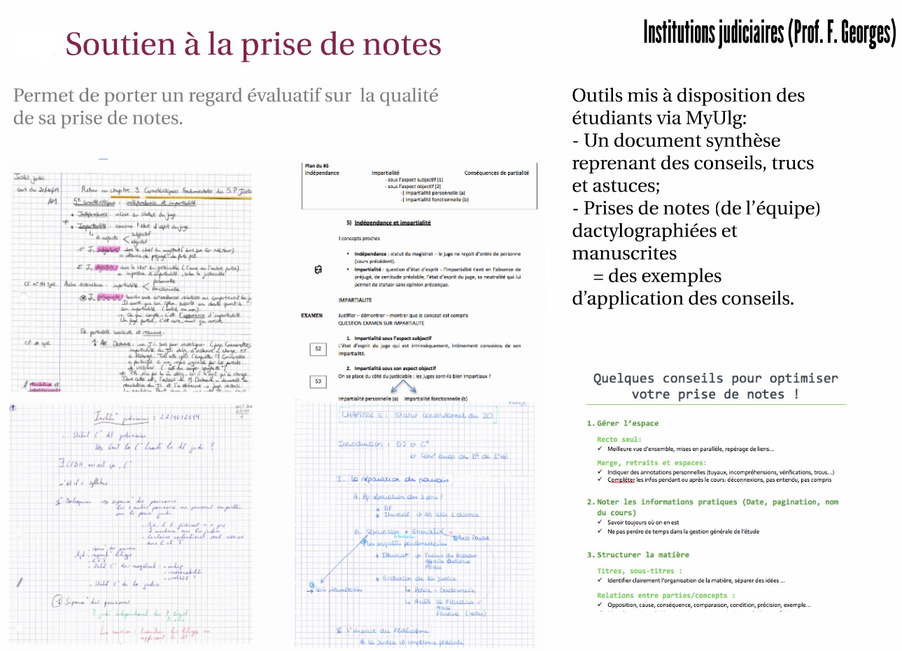

Slide 16


^{Cours de Projet architectural}
Activité de captation vidéo de feedbacks émis suivie de séances d’auto-confrontation assistées
Collaboration originale entre l’équipe du projet et une dizaine d’encadrants membres des groupes d’atelier de 1er Bac ayant accepté de se prêter chacun à un exercice d’auto-confrontation (assistée par un conseiller à l’aide d’un modèle théorique adapté) à une captation vidéo de leurs pratiques de transmission de feedbacks aux étudiants sur l’état d’avancement de leurs projets respectifs réalisée dans leurs ateliers, visant à offrir aux encadrants un miroir et une analyse de leurs pratiques (verbales et non verbales) de feedbacks
T2

Slide 17
De multiples évaluations des initiatives
Ex. en Faculté de Sciences appliquées
Enquête 1er bilan (novembre 2013)
En ligne
8 enquêtes professeurs
Sur les initiatives individuelles
Retours spontanés des étudiants et les informations facultaires
Enquête 2ème bilan (juin 2014)
En ligne
Via mail
Via les étudiants moniteurs
Via la faculté
130 répondants
Sur le déroulement du cours
88 répondants

Slide 18
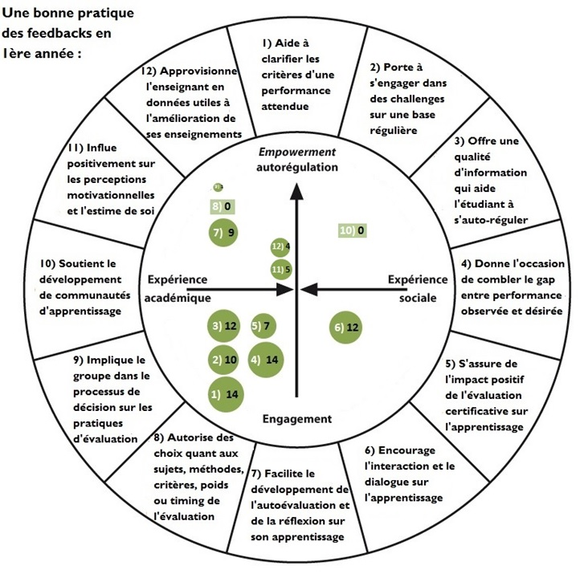

Slide 19
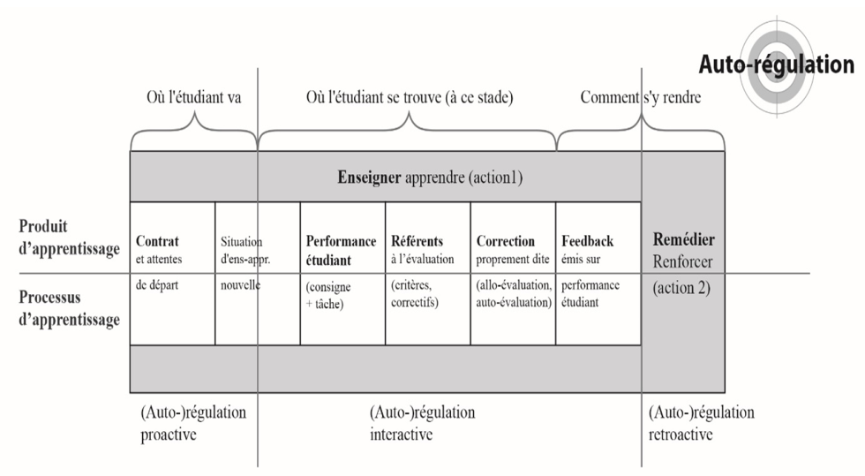
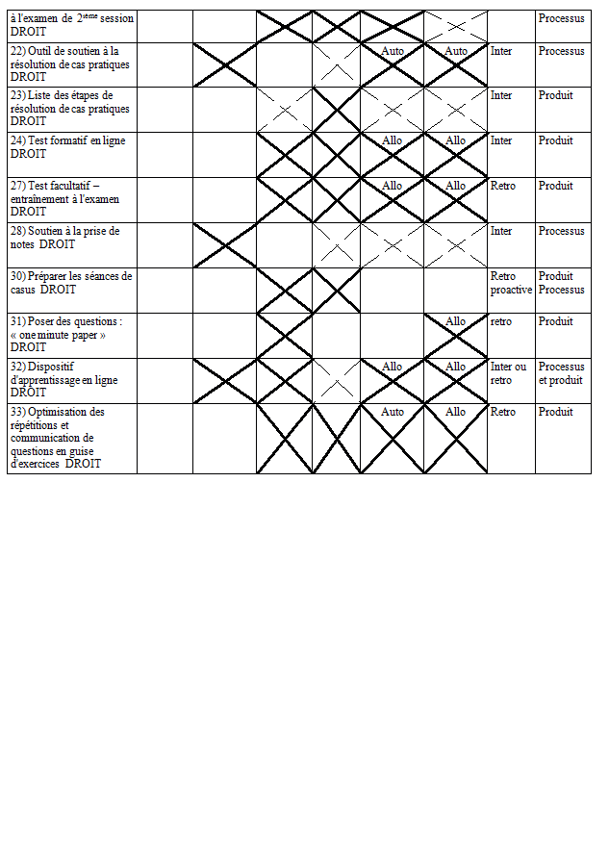
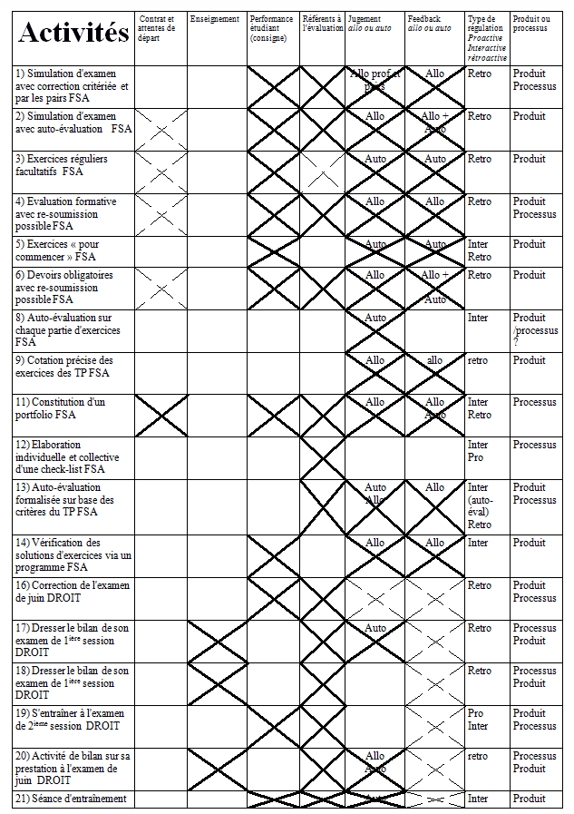
Ex. en Faculté de Sciences
Notes:
Nous avons passé à travers le modèle, les différentes activités que nous avons mises en place dans le cadre du projet

Slide 20
… mais aussi (évaluations des initiatives)
Des entretiens semi-dirigés systématiques avec les enseignants suivis au terme de l’accompagnement
  Verpoorten, D, Leduc, L., Mohr, A., Marichal, E, Duchâteau, D, & Detroz, P. (2017). Feedback First year – A critical review of the strengths and shortcomings of a collective pedagogical project. In J. Friberg & K. McKinney (Eds.), Applying the Scholarship of Teaching and Learning Beyond the Individual Classroom Level. Bloomington, USA: Indiana University Press. (In press). [http://hdl.handle.net/2268/206782]
  Verpoorten, D., Detroz, P., Mohr, A., Duchâteau, D. & Leduc, L. (2017). Ups and downs for SoTL development in a collective project targeting feedback practice enhancement. Paper presented at the 2nd EuroSoTL Conference, University of Lund, Sweden. [http://hdl.handle.net/2268/212214]
Autres publications / communications à visées diverses en lien avec le projet
  Leduc, L., Mohr, M., Marichal, E., Deum, M. & Detroz, P. (2017). Viser le développement des pratiques d’Assessment for Learning (AfL) dans le contexte de la 1ère année à l’université : cadre théorique, dispositif et initiatives pédagogiques résultant du projet « Feedbacks1er bac ». In P. Detroz, M. Crahay, M. & A. Fagnant (Eds.), L'évaluation à la lumière des contextes et des disciplines (pp. 221-256). Bruxelles : De Boeck. [http://hdl.handle.net/2268/206321]
  Tonus, C., Filot, C., & Leduc, L. (2018). Évaluer formativement en 1er Bac à l’université, et après ? Focale sur un outil de feedback et de feed forward longitudinal et personnalisé dans un cours d’Anglais à distance. Actes du 30e colloque de l'ADMEE-Europe, Université du Luxembourg. [http://hdl.handle.net/2268/221133]
  Jancart, S., Silvestre, A., Seijkens, N., & Leduc, L. (2018). Devices to Counter the Lack of Practice in Mathematics in a First Year Architecture Programme. Proceedings of the 2017 Conference of the European Association for Practitioner Research on Improving Learning (EAPRIL), Hämeenlinna, Finland. [http://hdl.handle.net/2268/221173]
  Leduc, L., Mohr, Dozot, C. Deum, M. & Jaspar, S. (2014). Accompagner des enseignants dans le développement individuel et collectif de pratiques de feedbacks propres à optimiser l’apprentissage des étudiants de 1ère année d’une même Faculté. Lignes de force d’un dispositif mis en œuvre à l’Université de Liège en Sciences appliquées. Actes du 27ème colloque international de l'ADMEE-Europe, Marrakech, Maroc. [http://hdl.handle.net/2268/185080]
  Leduc, L., Mohr, M., Marichal, E., Duchâteau, D. (2016). Vers un modèle d’analyse du potentiel de soutien à l’autorégulation des apprentissages de dispositifs d’Assessment for Learning: exemples d’applications dans un projet d’aide à la réussite en 1er bachelier à l’Université de Liège. Communication présentée au 28ème colloque international de l'ADMEE- Europe, Université de Lisbonne, Portugal. [http://hdl.handle.net/2268/220586]
  Leduc, L., Mohr, Dozot, C. Deum, M. & Jaspar, S. (2014). Concevoir une offre de formations pédagogiques adaptée pour les étudiants-moniteurs. Une expérience menée dans le cadre d’un projet de soutien à l’apprentissage des primants en Sciences appliquées. Communication présentée au 28ème Congrès de l'Association internationale de pédagogie universitaire (AIPU), Université de Mons, Belgique. [http://hdl.handle.net/2268/184280]

